Slide 1
高等职业院校优质校建设综合解决方案
国泰安战略项目事业部
2018年9月

Slide 2

目 录
一
建设背景意义
二
建设目标思路
三
建设重点内容
四
项目实施保障

Slide 3



一、建设背景意义
01
（一） 经济技术新趋势
2. 技术新变革
1.经济新常态
2. 技术新变革
“云物移大智”时代：互联网+行动
发展动力转换：
创新驱动战略
产业转型升级：
中国制造2025
云计算
物联网
移动互联网
大数据
智慧城市
国际产能合作：
“一带一路”

Slide 4
02
（二）职业教育新方向
发达国家\国际组织职教政策规划文件列表（部分）
国家/国际组织 | 相关政策规划文件
欧盟 | 2010年3月发布《欧洲2020战略》 2010年12月发布《2011-2020年促进欧洲职业教育与培训的布鲁日公报》
美国 | 2009年发布《技能战略：确保美国工人和行业形成具有竞争力的技能》 2011年发布《美国创新战略：确保我们经济增长与繁荣》
德国 | 2005年4月实施新的《联邦职业教育法》 2008年发布《德雷斯顿宣言》
英国 | 2009年发布《实现2020目标：技能、工作和经济增长》和《为了发展的技能：国家技能战略》
澳大利亚 | 2010年发布《澳大利亚未来劳动力开发战略》和《澳大利亚未来职业教育与培训发展方向》
日本 | 2006年发布《职业教育综合计划》
韩国 | 2009年发布《2020目标：全民职业教育》
法国 | 1999年发布《面向21世纪的职业教育宪章》
联合国教科文组织 | 2009年发布《UNESCO 关于技术和职业教育与培训的发展战略》 2010年发布《技术和职业技能发展规划》
经济合作发展组织 | 2010年发布《为了工作的学习——OECD对职业教育与培训的研究报告》

Slide 5
03
（三）国家政策新机遇
国务院办公厅关于深化
产教融合的若干意见
国务院关于加快
发展现代职业教育的决定
现代职业教育体系建设规划
（2014-2020年）
逐步提高行业企业参与办学程度，健全多元化办学体制，全面推行校企协同育人，用10年左右时间，教育和产业统筹融合、良性互动的发展格局总体形成，需求导向的人才培养模式健全完善，人才教育供给与产业需求重大结构性矛盾基本解决，职业教育、高等教育对经济发展和产业升级的贡献显著增强。
以服务发展为宗旨，以促进就业为导向；深化体制机制改革，统筹发挥好政府和市场的作用，加快现代职业教育体系建设，深化产教融合、校企合作，培养数以亿计的高素质劳动者和技术技能人才。
形成适应发展需求、产教深度融合、中职高职衔接、职业教育与普通教育相互沟通，体现终身教育理念，具有中国特色、世界水平的现代职业教育体系，建立人才培养立交桥，形成合理教育结构，推动现代教育体系基本建立、教育现代化基本实现。

Slide 6


04
（四）优质建设新挑战
在职业教育上升为国家战略的今天
高等职业院校应该有什么样的担当和作为？
优质校“优”在哪里？怎么建设？
如何提升综合实力，跻身全国一流，世界水准的职教行列？
优质校建设是一次高职院校的重新“洗牌”
国泰安专家顾问团队和建设执行团队将为贵校提供鼎力支持！

Slide 7
05
（五）创新发展新动力
高职教育全面
打造创新发展的升级版
高等职业教育创新发展
行动计划（2015-2018年）
建设一批办学定位准确、专业特色鲜明、社会服务能力强、综合办学水平领先、与地方经济社会发展需要契合度高、行业优势突出的优质专科高等职业院校。
1. 人才培养规格由技能型升级为技术技能型
2. 办学由单一主体升级为校企双主体（多元）
3. 专业建设由适应产业升级为引领产业
4. 师资队伍升级为“双师型”
5. 实训基地升级为产教融合园区

Slide 8
二、建设目标思路
06
（一）建设目标
打造职业院校新品牌，树立职业教育新标杆
办学定位准确 专业特色鲜明 社会服务能力强 综合水平领先 产教融合度高 行业优势突出
发展规划、质量诊断、全面建设提升
顶层
设计
1
申报
专项建设
检查验收
咨询
服务
2
根据专家团队评估诊断意见，为院校量身制定建设方案、提供建设支持，助力学校全面提升
一流专业集群建设
高水平师资队伍建设
内部治理质量保障体系
技术技能积累社会服务能力
国际交流与合作办学
创新创业教育体系
智慧
校园建设
教学做训创研一体化教学
校园文化品牌建设
建设
服务
3

Slide 9
07
（二）建设思路
全方位对比，找出各个指标上
存在的不足
国泰安强有力的执行团队，具体落实每一项建设服务
双优建设
优质院校
优质专业
标杆
选择
对标
分析
SWOT诊断
优化
提升
国家标准、一流院校、国际标准（悉尼协议）
国泰安整合全国知名专家团队出具全体系的诊断报告，提出整体解决方案

Slide 10
三、建设重点内容
08
（一）顶层设计
国泰安依托强大的产品服务平台，整合全国专家资源可为高职院校向标杆优质校发展提供全方位、全体系的顶层设计。
学校发展能力诊断报告
学校发展
规划
全面建设
提升方案
1
3
2

Slide 11

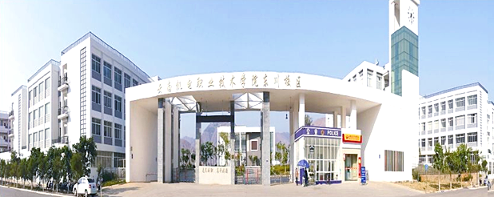
09
案例
规划支持
《云南机电职业技术学院十三五发展规划》
《云南机电职业技术学院十三五专业建设规划》
《云南机电职业技术学院十三五校企合作专项规划》
《云南机电职业技术学院十三五科研工作专项规划》
“国家示范性高等职业院校建设计划”骨干高职立项建设院校

Slide 12
10
（二） 咨询服务
1. “双优”申报支持
路径选择
调研诊断、顶层设计、方案制定
“双优”申报
国泰安提供全体系咨询服务
建设准备
咨询服务、分析指导、建设方案
正式申报
咨询服务、申报材料、论证报告

Slide 13
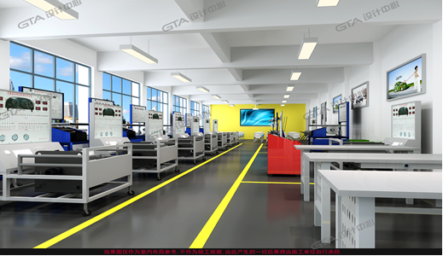
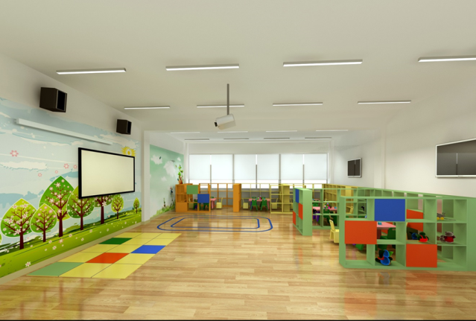
11
2. “双优”专项建设评估支持
案例
实训基地建设-沧州职业技术学院
专项诊断评估
制度
建设
人才
培养
专业
建设
师资队伍建设
课程
建设
实训基地建设
社会
服务
学生
管理
开展专项评估，诊断问题，查找原因，对策建议，提升方案，建设支持

Slide 14
12
3. “双优”检查验收支持
优质校建设检查验收指标及所占比重
序号 | 验收指标 | 所占比重
01 | 基本情况 | 12%
02 | 专业建设 | 18%
03 | 师资队伍建设情况 | 10%
04 | 实验实训条件 | 10%
05 | 教学资源建设 | 13%
06 | 校企合作 | 8%
07 | 国际交流与合作 | 8%
08 | 社会服务 | 5%
09 | 社会评价 | 5%
10 | 各级财政投入资金情况 | 6%
合计 |  | 100%

Slide 15






13
（三） 专业建设服务
1. 专业顶层设计
契合当地产业发展与国家发展的需求，选择热门的、具有前瞻性的方向开设特色专业，打造一流专业集群，为当地培养未来5-10年产业发展所需的大批量技术技能型人才；为国家培养未来5-10年紧缺的高素质复合型技术技能人才。
一流专业设置逻辑链条
品牌专业
特色专业
特需专业
通用专业
当地产业
布局
当地院校专业设置现状
当地产业人才需求现状
当地产业人才需求类型
本校专业设置情况

Slide 16
14
2. 专业建设内容
一流特色专业建设是一项系统工程，国泰安将协助学校优化专业结构与布局、凝练和打造特色，引导高职院校结合自身实际，对接当地产业发展需求，科学准确定位，发挥办学优势，推进教学改革，强化实践教学，建成一批高水平、体现学校办学特色的一流专业集群。
建设模块 | 具体建设内容
顶层设计 | 围绕产业链、创新链，集中力量建设地方急需、优势突出、特色鲜明的专业集群。
课程体系建设 | 围绕人才培养目标，突出人才培养的特色与优势，培养高技术技能人才。
教学资源建设 | 根据课程体系，同步搭建数字化教学平台，推进数字化教学资源建设，丰富教学资源。
教学做创实训体系建设 | 以就业为导向，精准定位从业能力，将教学与生产劳动、与社会实践、与专业创新相结合。
师资队伍建设 | 为高职院校建设一支 “双师型”师资队伍，提升师资队伍水平。
创新增值服务 | 依托国泰安丰富的企业资源，为高职院校打造技能提升平台、国际交流平台、就业辅导平台、创业孵化平台，提供举办技能大赛、名师讲座、海外留学、就业辅导、创业项目孵化等一系列服务。

Slide 17







15
3. 课程资源开发
课程资源开发中心
分布式系统和人工智能
功能划分
图形系统工具
图像信息处理
资源开发区
交互体验区
公共支撑区
3D创意设计室
虚拟现实
实训室
办公室
可视化技术
微课制作室
讨论室
虚拟现实技术
3D交互体验
专业导播室
智能会议室
专业演播厅
智慧教室
专业化妆间
专业微课拍摄
专业虚拟演播室
更衣室
实景录影棚
……
休息区
录音棚
中心设计理念
采用虚拟现实，3D交互体验、专业微课拍摄等先进技术；
构建全新的数字化课程资源开发中心；
进一步融合虚拟实训室、智慧教室、虚拟演播室、微课制作室等；
形成一个创新、智能、交互的应用管理体系；
实现资源开发、资源管理、资源应用、资源运营为一体化管理；
在互联网+时代，为院校优质课程资源建设与应用提供全面支持；

Slide 18
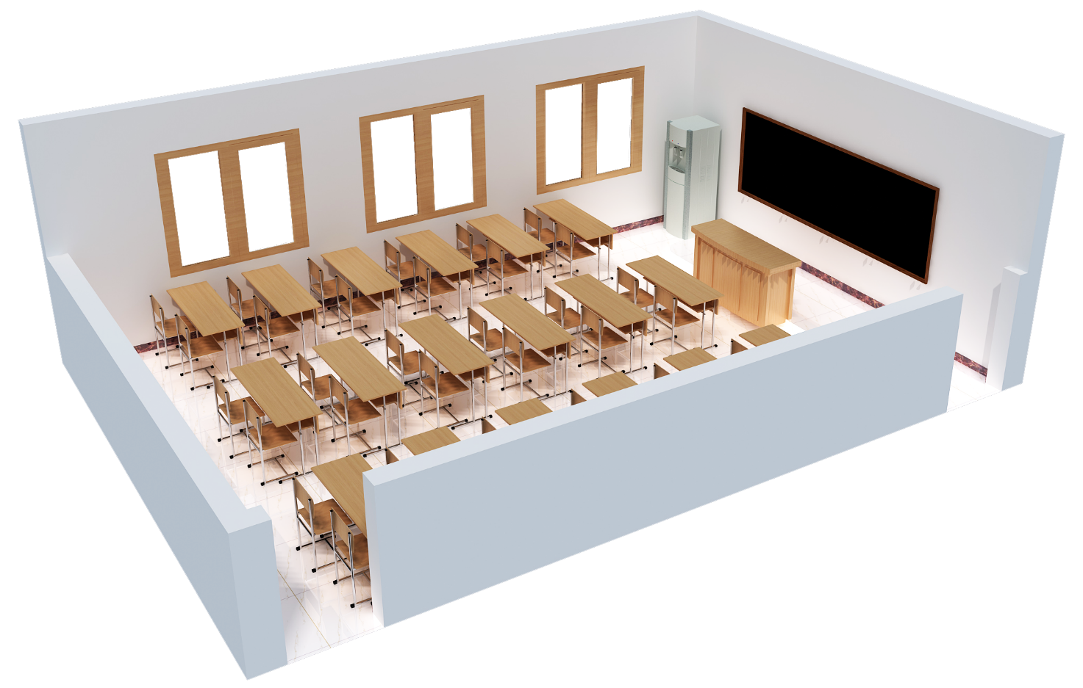
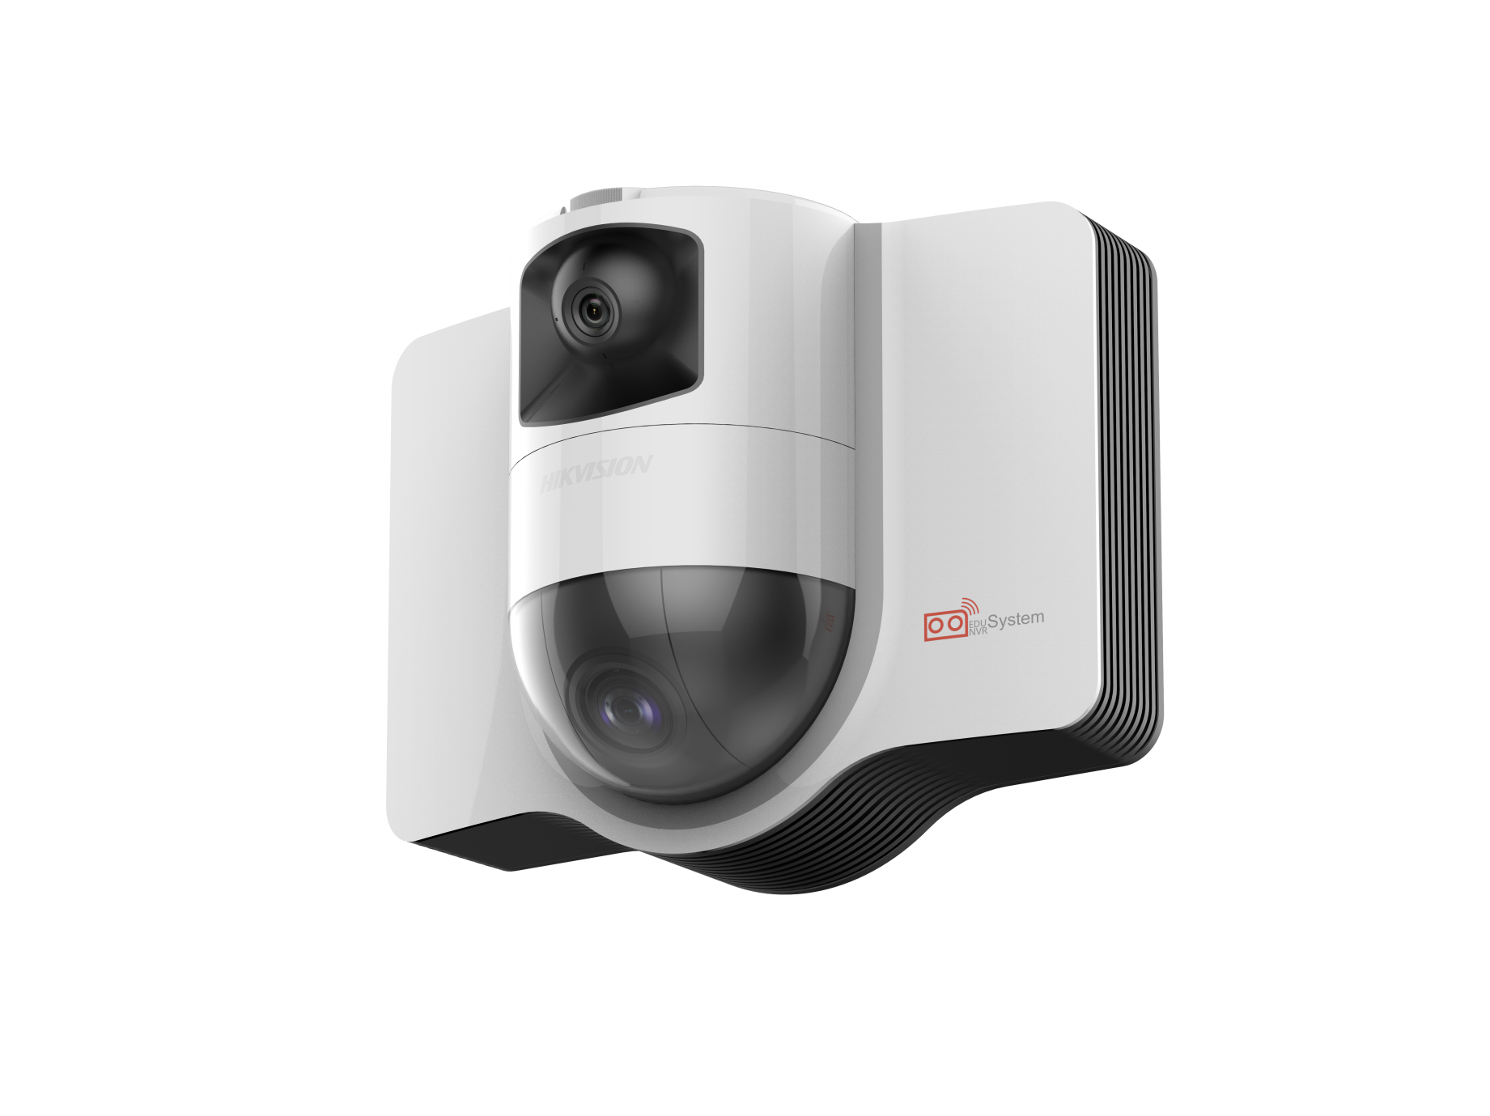





16
提升智慧课堂教学应用
二代学生人脸抓拍机
教师电脑
电子白板
翻页笔
教师4K深眸摄像机（poe）
平板电脑
教师拾音器
学生拾音器
电子班牌
说明
教师摄像机：4K深眸摄像机（poe）或者4K EPTZ摄像机，
学生摄像机：二代学生人脸抓拍机或者智能分析摄像机。

Slide 19
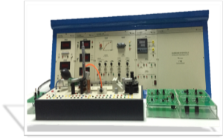
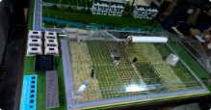
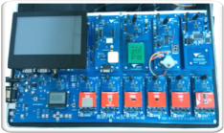
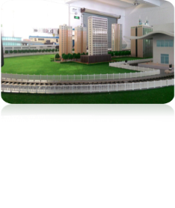
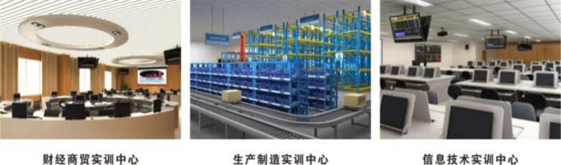
17
4. “教学做训创研”实训体系建设
实训平台搭建
实训项目开发 实训教材及资源开发
（如VR虚拟现实实训软件）
实训内容和资源开发
国家重点
通用课程
教师指导手册
学生指导手册
实训
平台
教辅工具资源
创新实训室建设
嵌入大屏展示、监控管理等特色元素
智慧化+智能化
实训教材1+N模式

Slide 20
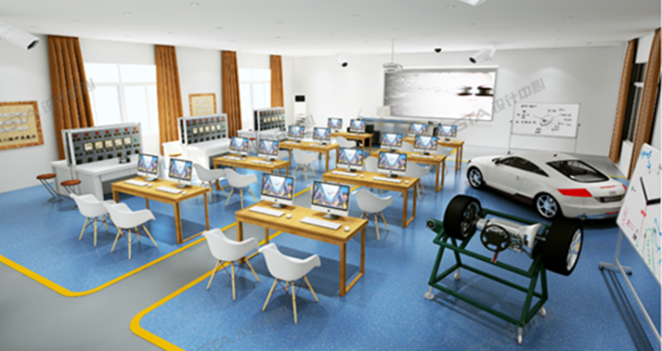
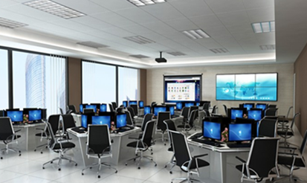
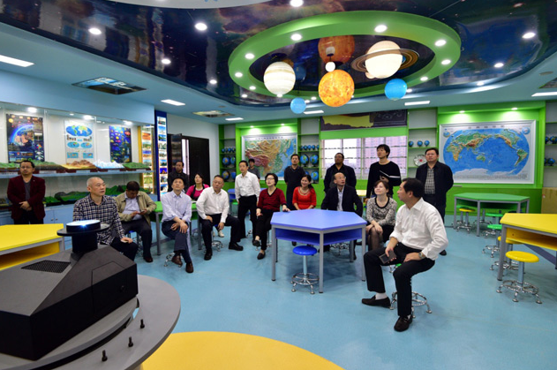
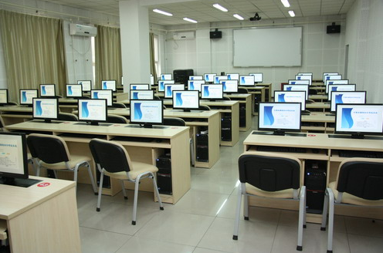
18
案例
“教学做训创研”一体化实训室参考效果图

Slide 21
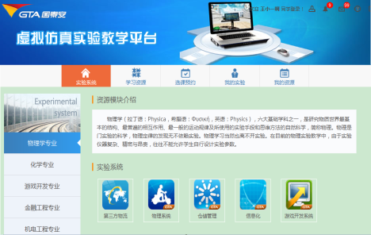
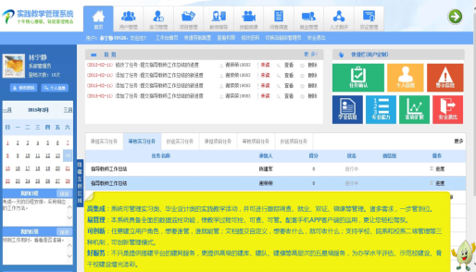
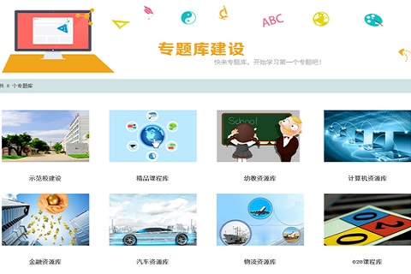
19
5. 构建VR虚拟仿真教学平台
国泰安开发设计出VR实训中心管理平台及配套服务，包含三大平台系统。
虚拟仿真实训平台
数字化教学平台
资源库系统
搭配65款可转为VR版的3D虚拟仿真实训软件，以及900多门精品课程资源

Slide 22
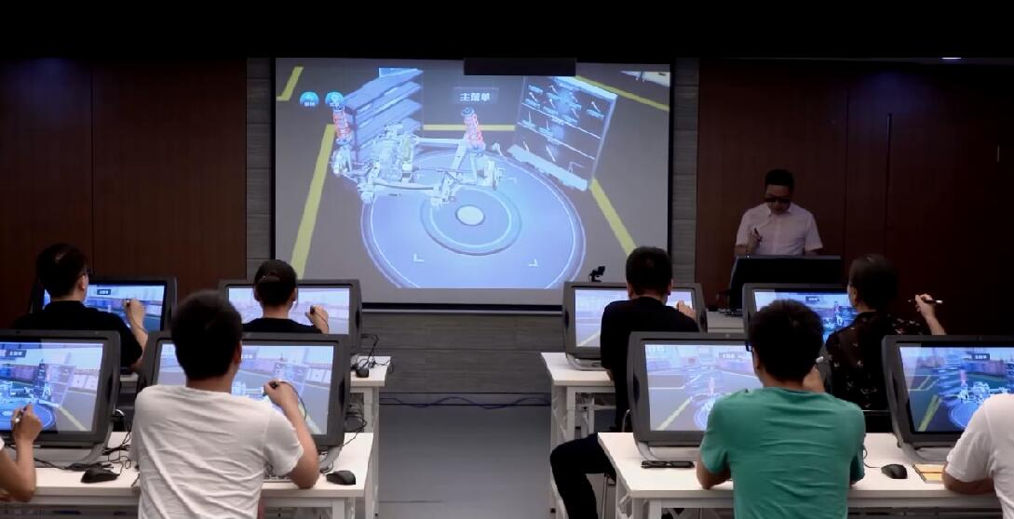
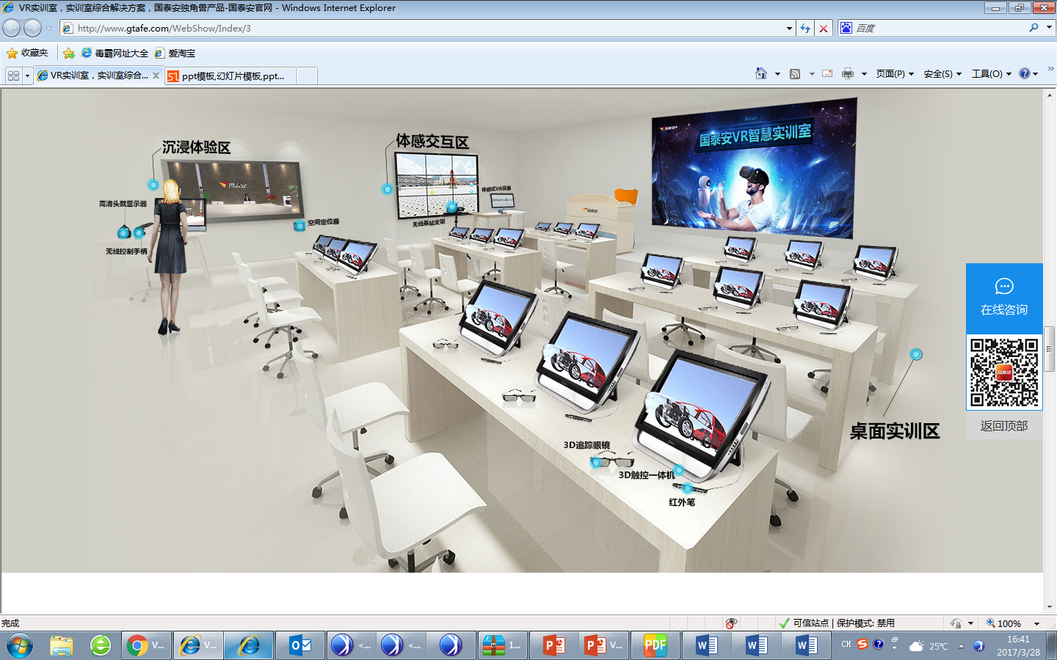
20
建立VR实训教学体系
教学实训区主要应用于各学科的辅助教学与实训。
辅助教学：
VR智慧课堂：依据教材以知识点为单位，进行VR软件设计。
实训：
根据专业特色和需要，采用多样化VR技术
桌面交互系统
沉浸交互系统
动作捕捉系统
CAVE系统
……

Slide 23



21
6. 高水平师资队伍建设
国泰安利用自身专家资源库（博士、教授）和渠道优势，协助高职院校引进高层次人才，扩充教师队伍，改善师资结构，打造一支德技双馨的高水平“双师型”教师队伍。
协助学校选择、聘任符合条件的企业专家或高端人才到校任教，或担任学科带头人；
协助学校聘请一流领军人才，帮助学校开展教学改革与科研；
协助学校从全国行业协会和企业联盟等渠道聘请企业工程师、设计师以及企业中既有理论知识又有丰富实践经验的资深人士担任学校客座教授。

Slide 24
22
——师资培训提升
教师培训课程（部分举例）
培训课程类别 | 培训课程举例 | 培训时长
职业素养培训 （通用培训） | 职业教育心理学、职业教育改革发展现状与趋势、“互联网+X专业”人才培养模式的创新、“中国制造2025”与职业教育改革发展、提高教师职业素养经典案例分享、教师情绪压力管理 | 短期培训
教学技能培训 （通用培训） | 职业教育课程改革与课程开发、职业教育行动导向的教学法、现代教学媒体（课件）开发、信息化教学设计与课程整合、虚拟仿真实训系统、数字化教学资源库建设、精品课程建设与课程网站开发、理实一体化实训室建设、职业教育项目式教材开发、职业教育科研能力建设与提升、职业学校管理与人力资源开发、职业学校校园文化建设、职业学校德育课程建设 | 长期培训
专业课程培训 （以创业教育为例） | 小微企业创业经营管理、机会识别与项目选择、DMC创业导师、创业资本运作、如何组建创业精英团队 | 长期培训
辅助研修 | 德国双元制职业教育方法、探讨“教学工厂”和最新的管理理念、香港职业教育概况及营运模式 | 短期培训
培训与
取证
企业实践进修
学位研修计划
师资队伍建设
强化技
能竞赛
境外考
察交流
会议论
坛活动
提升“双师型”教师能力，保证高质量师资队伍
培养成绩优秀的学员作为师资补充体系，保障师资队伍持续发展

Slide 25
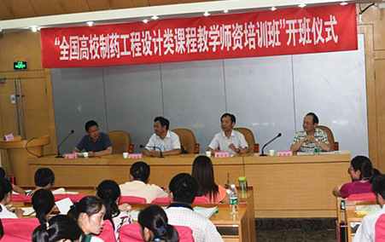
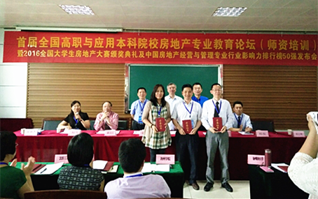
23
案例
国泰安师资培训项目
高职院校建设路径与创新发展高级研修班
高职院校教学诊断改进与系统推进实务培训班
高职院校专业建设与课程设计培训班
高等职业教育课程开发与教学技能提升培训班
高职院校信息化教学和资源库建设高级研修班
高职院校教师科研能力提升和科研管理创新班
全国高等职业院校思想政治理论课骨干教师培训
新时期学生工作创新与班级管理能力提升班
More……

Slide 26
24
（四）院校内部治理水平提升
1. 体制机制改革创新
内部治理优化 | 具体内容
组织结构 | 行政领导与管理组织
 | 学术支撑组织
 | 民主管理组织
 | 学生自治组织
规章制度 | 符合实际的学校章程
 | 科学易行的制度体系
 | 动态更新的制度审查与清理机制
运行机制 | 科学民主的决策机制
 | 规范有序的执行机制
 | 有效制衡的监督机制
 | 学校文化等非制度性因素激励机制
构建现代职业教育制度，推进高职院校治理体系与治理能力现代化，推进高职院校综合改革，健全人才培养机制体制，促进院校管理重心下移，深化产教融合、校企合作，探索多种形式的职业教育集团化办学模式。

Slide 27
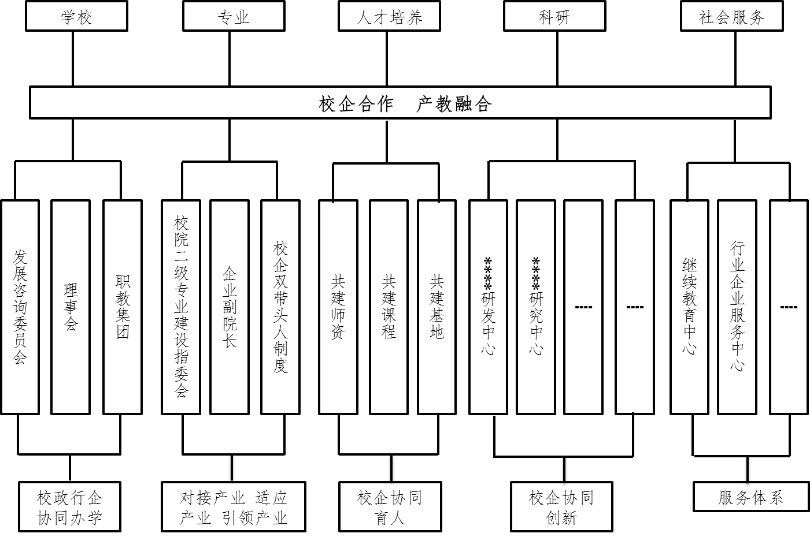
25
2. 产教融合办学体系建设
整合政府、行业、企业资源，构建“校企合作、产教融合”的办学体系，将校企合作、产教融合贯穿到高等职业院校的办学和人才培养全过程。建立健全多方参与的发展咨询委员会、行业职教集团、专业指导委员会、二级学院企业副院长等机构及运行机制，完善校政行企协同办学机制。
校企合作、产教融合办学体系组织架构图（供参考）

Slide 28
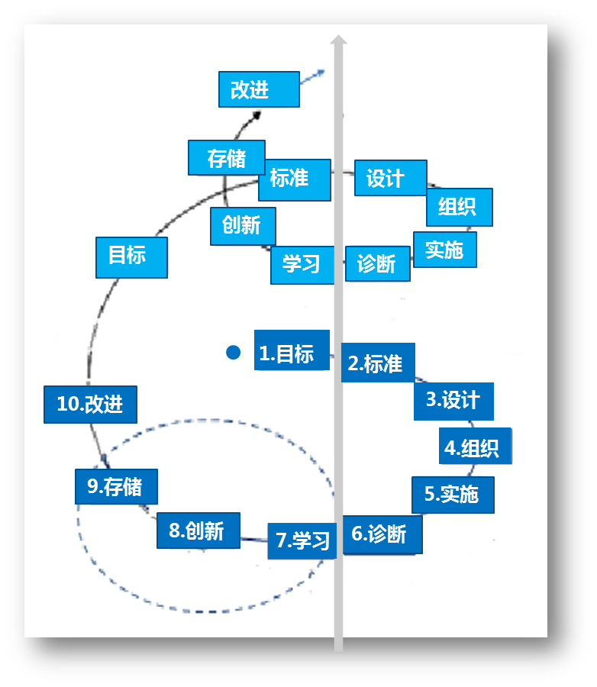
26
3. 构建内部质量保证体系
搭建内部质量保障体系架构
三个环节
需求输入、质量生成与改进、质量输出
四个步骤
“自立目标—自定标准—自主实施—自我诊改” 质量螺旋递进的常态化自我诊改机制
五纵五横
五纵是决策指挥系统、质量生成系统、资源建设系统、支持服务系统、监督控制系统五个系统
五横是学校、专业、课程、教师、学生五个层面
一个平台：质量数据管理系统平台
实现数据的源头采集、及时采集和开放共享
质量改进螺旋示意图

Slide 29
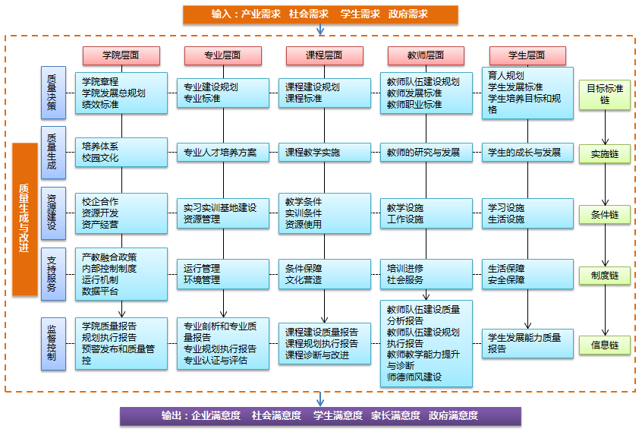
27
案例
质量保障体系运行路线图

Slide 30
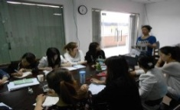

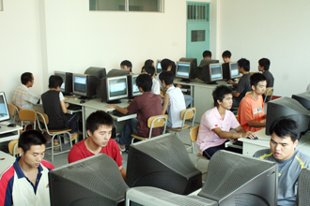

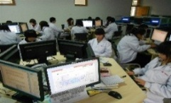
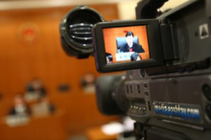
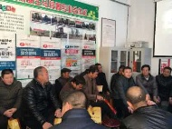
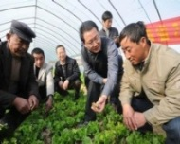




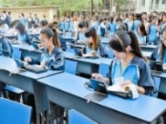
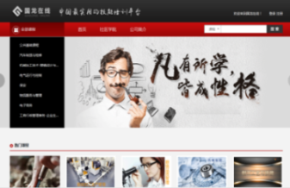


282
（四）院校内部治理水平提升
（五）技术技能积累与社会服务
1. 搭建O2O社会培训体系
社会培训
初级
中级
高级
高职
…
大师
高职学院实训基地
服务对象
线
下
公共实训中心（先进制造业实训区、战略新兴产业实训区、现代服务业实训区、地方特色产业实训区）、O2O社会培训与技能鉴定中心、创新创业中心、人才服务中心、协同创新中心

Slide 31
29
2. 构建职业技能认证体系
职业技能认证体系
国泰安目前已取得国家部委认可的百余项各行业职业资质，提供全方位的初、中、高级阶梯型资格认证服务。
专业全覆盖
计算机网络 | 动漫 |  | 物联网与通信 |  | 养老家政
电子商务 | 创业就业 |  | 金融财税 |  | 健康管理
人资管理 | 行政管理 |  | 市场营销 |  | 安全工程
连锁经营 | 物流商贸 |  | 医药卫生 |  | 学前教育
医疗信息技术 | 旅游酒店会展 |  | 汽车工程 |  | 艺术设计
机械工程 | 机电工程 |  | 电子信息 |  | 农林牧渔
电力与电气 | 自动化 |  | 纺织服饰 |  | ……
机构多元化
人力资源和社会保障部职业技能鉴定中心 |  | 国家工业和信息化部通信行业职业技能鉴定指导中心 |  | 人社部中国高级公务员培训中心
工业和信息化部教育考试中心 |  | 中国就业培训技术指导中心 |  | 教育部教育信息管理中心
英国皇家采购与供应学会 |  | 外国专家局 |  | ……

Slide 32
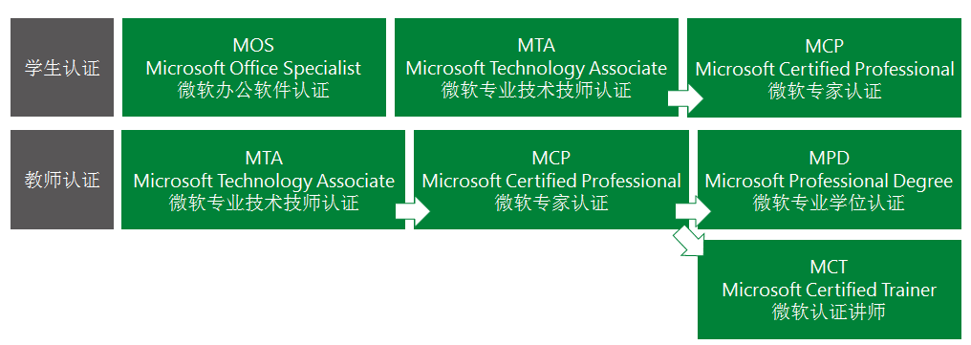
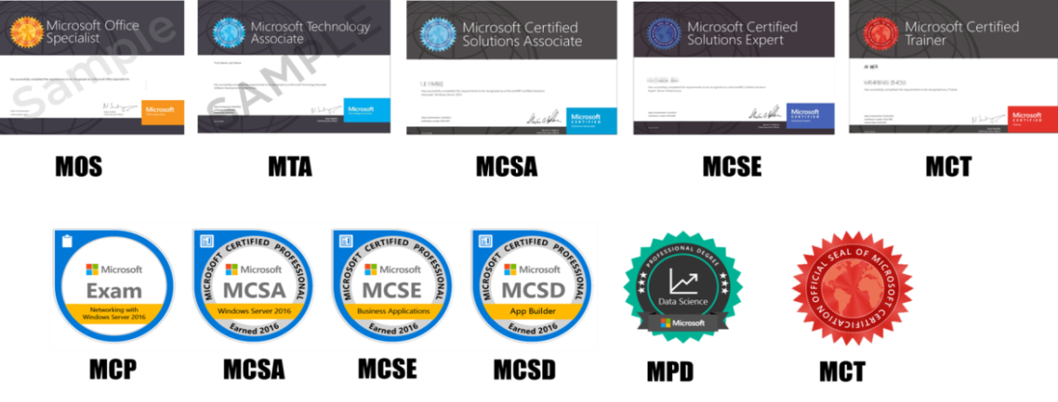
30
3. 推进微软认证体系
国泰安为微软授权的微软认证高级培训中心，可以为高职院校引入微软认证体系，提供相关工程师培训（MCP-微软认证产品专家、MCSE-微软认证系统工程师、MCSD-微软认证软件开发专家、MCDBA-微软认证数据库管理员等）。

Slide 33
31
4. 建立产学研协同创新中心
国泰安和学校共同建立产学研协同创新中心或协助学校搭建协同创新平台，引入多方优质资源，在专业建设、人才培养、科学研究、技术开发等方面进行产学研深度合作。
共同申报市级、省级、国家级课题项目，同时举办大赛、专题研讨会；
针对企业技术难题，推动科技成果与产业、企业需求有效对接，通过研发合作、技术转让、技术许可、作价投资等多种形式，实现科技成果市场价值；
帮助引进海内外创新科技项目、实现技术转移与成果转化。
专家技术及其可行性分析
技术入库及目标企业确立
组织召开同行企业技术对接会，达成技术研发协议
以学校为依托开展小样研发，企业承担研发费用
专家直接进入企业，进行研发
技术成果转化应用于合作企业
技术成果检验认证
研究成果转化流程图

Slide 34
32
5. 建立人才服务中心
搭建就业
仿真模拟实训平台
以岗定培
提升就业质量
拓展企业资源
提供海量就业岗位
职商提升+实景演练区
多功能面试区
就业咨询服务区
就业指导
求职技巧
职业素养
办公技能
微软公司
深圳市中奥实业有限公司
上海哲骧信息技术有限公司
1000+

Slide 35

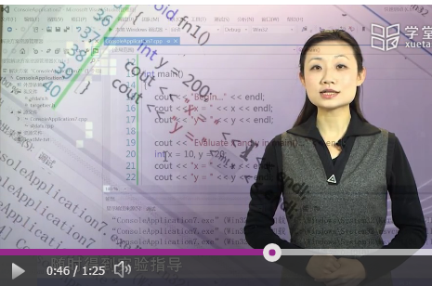

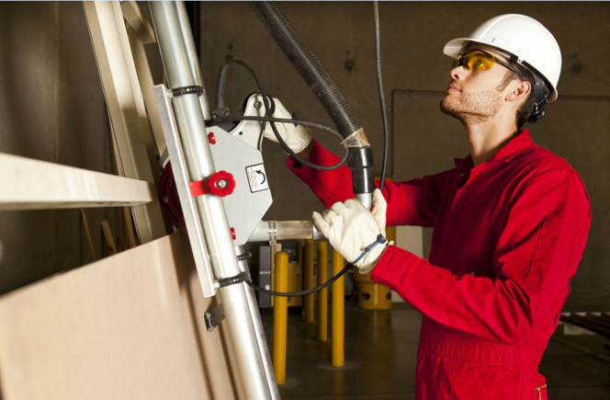
33
案例
深圳龙岗全民素质提升计划
“龙岗全民素质提升计划”项目由深圳市龙岗区人力资源局和龙岗区教育局主办，龙岗区社区学院和深圳市国龙在线教育有限公司(国泰安子公司)承办。国龙在线公司负责具体落实“龙岗全民素质提升计划” 学员职业技能培训的实施，培训采用“互联网+微课+双元制”创新模式进行。

Slide 36
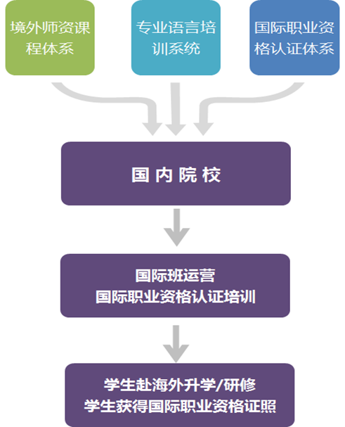
34
6. 加强国际交流与合作办学
国际化应用型人才培养
国泰安帮助国内职业院校引进境外先进的办学理念和优质职业教育资源，对接国际职业教育标准，引进职业资格认证体系、专业语言培训系统，全面提升国内职业院校专业建设水平，并实现从专业建设到学生就业升学留学一站式服务，打通国际化应用型人才培养的全流程。
德国“双元制”专班
国际知名酒店订单班
法国保罗•博古斯学院星级厨师培养班
台湾专班

Slide 37
35
——国际合作办学
全球师资培训与产业考察项目（部分）
专业方向 | 境外师资培训项目 | 专业方向 | 境外师资培训项目
金融财会 | 香港“会计金融职业院校”研修项目 | 工商管理 | 台湾"文秘专业"研修项目
 | 英国“现代金融教育及教学管理”研修项目 |  | 新加坡"现代企业管理胜任力"培训项目
 | 英国“高等院校金融专业建设”研修项目 |  | 台湾“企业管理专业”培训项目
健康养老 | 荷兰“社区养老”师资研修项目 | 机器人 | 德国“工业4.0”和“中国制造2025”专题培训
医药护理 | 新加坡“护理、助产、药剂专业”高级研修项目 |  | 德国“工业机器人”专题师资研修
 | 德国“护理、助产、药剂专业”高级研修项目 | 3D打印 | 德国“3D打印技术与应用”专题培训
农林牧渔 | 台湾“精细农业创新创业“培训和考察项目 | 新能源汽车 | 德国“汽车制造、新能源动力技术发展方向”研修项目
 | 台湾“精致创意农业产教融合”师资研修项目 |  | 德国“汽车修理班职业教育”研修项目
 | 日本“生态农业与职业教育”研修班 | 创业 | 以色列“创业教育”研修项目

Slide 38
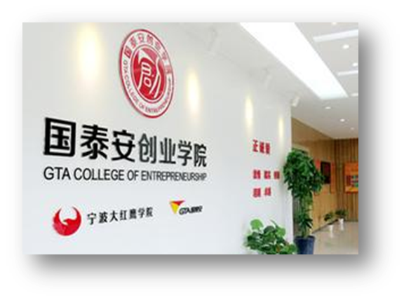
36
7. 共建特色二级学院
依托国泰安的顶层设计优势、信息技术优势、高端人才优势和资源优势，校企共建地方特色产业学院、产教融合学院、“专业+创业”学院等特色二级学院，校企合作办学、合作育人、合作发展。
特色产业学院
产教融合学院
专业+创业学院
混合所有制学院
More…
结合当地特色产业
培养特色产业人才
产业与专业融合
理论与实践结合
专业与创业深度融合
培养创新型复合人才
校企共有共建共管
校企资源优势互补
规划设计、建设方案
课程体系、资源开发建设
师资队伍培训提升
校企协同育人、协同创新平台建设等

Slide 39
37
——专业协助共建
协助共建专业方向列举
金融创新学院
创业学院
新兴产业学院
新信息技术学院
普惠金融
互联网金融
金融大数据
创业管理
区域产业/专业特色创业方向
备注：包括电子商务创业、新农商创业；当地传统工艺、文化创意、民族特色等创业方向
工业机器人技术
新能源汽车技术
大数据应用
VR（虚拟现实技术）应用
备注：其他如3D打印、无人机、智能制造等方向可拓展合作
备注：其他如云计算应用、移动应用开发等方向可拓展合作
学前教育学院
健康护理学院
旅游文化学院
学前教育
护理（母婴/养老/社区/康复）
健康管理
特色旅游服务与管理（休闲旅游、旅游电商、民宿运营与管理）
备注：包括乡村旅游、农家乐、特色餐饮、民族及区域特色旅游、定制化旅行顾问服务等

Slide 40
38
（六）创新创业教育建设
1. 建立“两体系 一平台”
紧贴教育
以创商培养为本位
紧贴专业
专创深度融合
紧贴产业
“一核多点” 多元布局
以社会需求和就业市场为导向，立足学生职业应用和综合素质培养，突出学生创新精神、创业意识、创造能力、自主创业能力培养，促进学生全面发展
围绕专业群，将双创教育理念嵌入各学科专业，纳入人培计划、引导学生根据专业特长实现“专业能力+创新能力”的提升，挖掘激活创业基因
围绕地方发展战略规划，培养多元产业的创新型应用技术型人才，营造创新创业氛围，服务创新经济发展
“两体系 一平台”双创生态
创新创业理论教学体系
全员覆盖·全面融入·全程递进
“千”（通识）+“百”（精英）+“十”（卓越）非学历双创教育
“专业+创业”学历制双创教育
特色化“线上+线下”精品课程资源开发
打造骨干双创师资队伍
创新创业实训实践体系
大·中·小创新创业循环生态
校外专创实践基地
多功能体验中心
创新实验室
创客实验室
创业实验室
孵化服务中心
协同创新实践实习基地
协同创新孵化服务平台
营造生动的创新创业氛围
创新创业文化建设
创新创业系列活动运作
社会化服务
双创社会化培训
一站式创业孵化服务体系
微创项目辅导与孵化

Slide 41
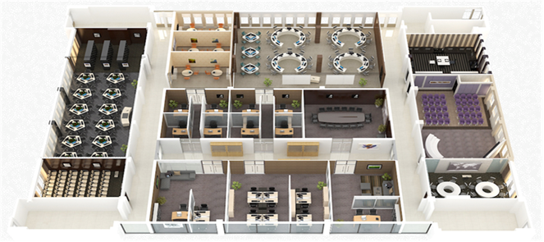







39
2. 加强创新创业教育实训基地建设
创新创业
文化熏陶
创新思维训练
创客实践
创业能力培养
孵化引领
多功能创新
体验中心
创新思维
训练室
创客中心
创新创业综合实
训中心
创业孵化
服务中心
公共服务
综合体验
创意作品展示
创业素质测评
创新启蒙
创新认知与评估
创新技法训练
创意录播厅
创客交流分享区
产品创新设计区
商业模式验证实验室
梦工厂社区线上平台
创业全流程实训
外围机构柜台
创业实战模拟对抗
创业导师指导室
孵化办公区
项目路演区
投融资洽谈区
行政办公区

Slide 42
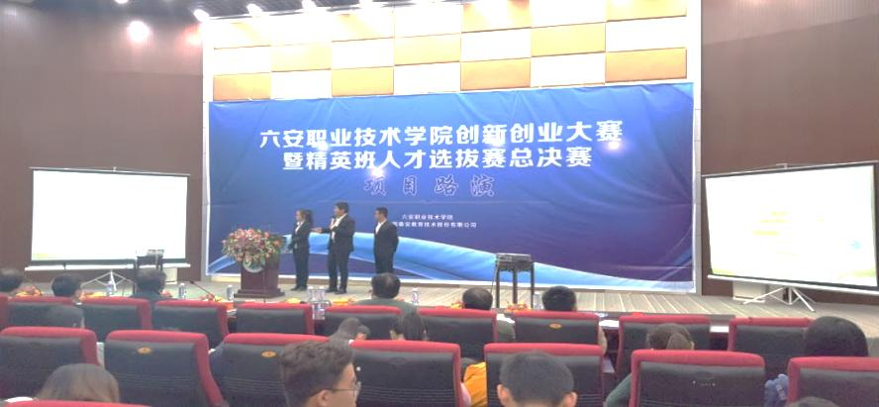
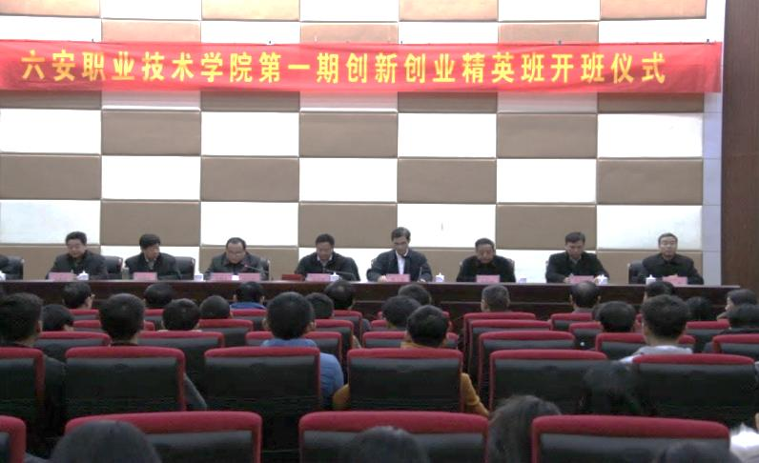
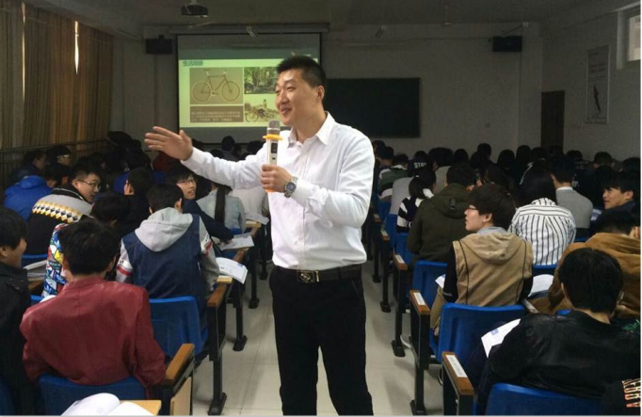

40
案例
六安职业技术学院创业学院

Slide 43
41
（七）智慧校园建设
1. 推进教学信息化应用
结合数字化教学平台、实验教学平台、优享资源库平台、考试平台；
资源共建、共享、共管、共营，构建“平台+软件+资源”的教学信息化体系 ；
实现辅教、能学、易测；
从课堂教学、实践教学、开放教学、教学资源建设四个维度进行建设。
课堂教学
实践教学
开放教学
教学资源
数字化平台
在线考试平台
……
虚拟仿真实验平台
实验室管理平台
实习实践平台
实训资源管理平台
慕课平台
……
优享资源库
资源制作服务
……

Slide 44
42
2. 推进校园管理信息化
个性化定制管理应用，实现人、财、物、事的高效快捷管理；
通过自定义业务流程，协助学校全方位提升自身的管理体系；
智能排课、排考、排宿舍，极大减少行政办公人员的工作量；
管理系统界面友好、性能稳定、安装便捷，让学校易用乐用；
智能统计分析海量数据，为管理层决策提供强有力数据支撑。
行政办公
资产管理
OA管理系统
人事管理系统
教师量化考核系统
资产管理系统
教务管理
学生管理
教材管理系统
智能排课管理系统
智能考务管理系统
成绩管理系统
招生管理系统
迎新管理系统
宿舍管理系统
学籍管理系统
德育管理系统

Slide 45
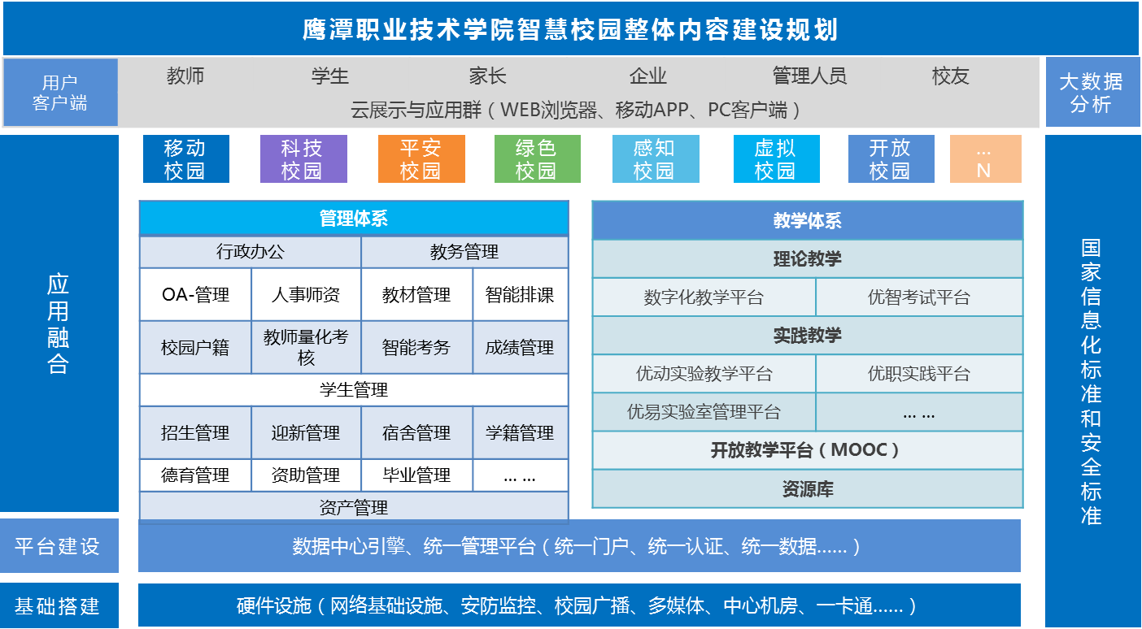
43
案例
职业院校智慧校园建设

Slide 46
44
3. 推进一体化教学
——“教学做训创研”一体化教学理念
采用德国“双元制”教学理念与方法；强调学生全面发展（知识+能力+素质），为学生提供职业生涯指导与职业素养培训；教学以实训实习（实践“现代学徒制”）为主，采用“学中做、做中学”互动情景教学法；整合海内外优质教学实训资源、内容，全面应用于教学实践。
教
学
训
创
研
做
理念创新：高技能→技术技能；就业→就业+创业
内容创新：精品视频课程、创新项目设计、VR虚拟现实资源等
教学方式创新：互动大屏、直播录播、VR技术、O2O教学平台等
教学管理创新：教学信息化管理平台；数据分析工具
“教学做训创研”一体化教学从根本上改变传统教学“重理论、轻实践、缺实战”的弊端，将创新理念、实训教学与专业课程紧密结合，将知识融于实践并在实践中深入理解，全面培养创新应用型人才。

Slide 47
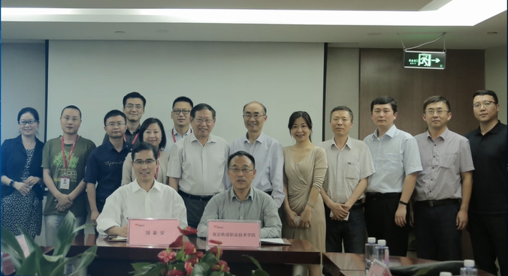
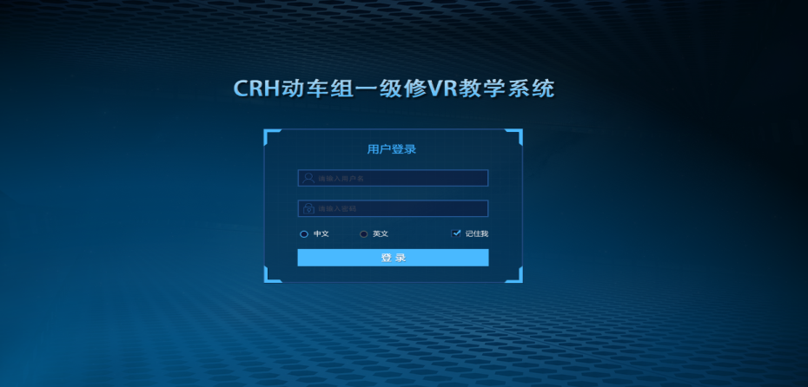
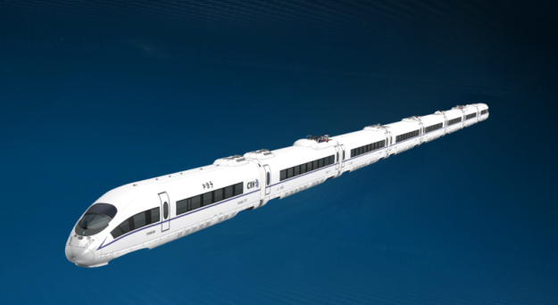
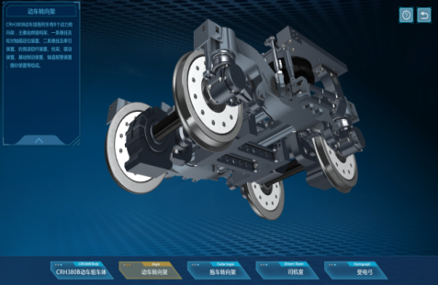
45
国泰安·南京铁道职业技术学院协同创新中心
——打造新型校企合作样板，提升学校在区域乃至全国范围内的品牌和影响力，实现校企双赢
依托南京铁道职院在铁道和城市轨道交通领域的专业优势、资源积累与行业影响，以及国泰安在教育领域的技术研发实力、丰富资源与经验，国泰安与南京铁道职业技术学院共筑VR协同创新中心。
双方优势互补，开发对接铁道和城市轨道交通领域行业标准的VR教学实训软件以及课程资源，并形成多语言版本，打造成为中国高铁“一带一路”人才培养新技术资源，助力学校办学水平与质量提升，成为教育新技术应用的前沿示范；提升教师教学资源开发、教研创新的能力与水平，拓展学生实习实践及就业能力，有效实现产教融合。

Slide 48
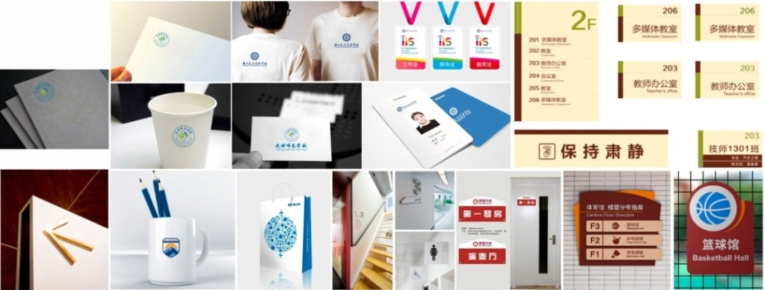

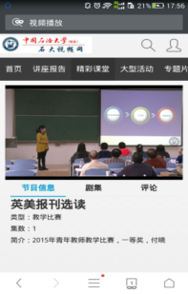
46
（八）加强文化品牌建设
视觉形象提升为学校营造独特的
视觉形象氛围，突显学校品牌形象
01
02
校园文化传承
视觉形象提升
校园文化传承包括对校园理念文化、历史文化故事总结提炼，相关画册、视频设计制作；可进一步拓展校园文化景观、校史馆建设改造、3D校史馆建设等
学校网站升级改版，优化提升
视频校园建设
网站升级改版
应用3D建模、VR技术、航拍技术可为
学校制作3D校园漫游、360度VR全景、
航拍720度实景展现
03
04

Slide 49
四、项目实施保障
47
（一）实施推进流程
调研：
5-8工作日
方案输出：
10-15个工作日
持续运营或跟进：
持续
对标与诊断：
15-20个工作日
建设实施：
视具体情况而定
序号 | 阶段 |  | 时间（工作日）
1 | 调研 |  | 5-8
2 | 对标 |  | 10-15
3 | 诊断
4 | 方案输出 | 顶层设计（发展规划、诊断报告等） | 10-20
 |  | 专项评估报告 | 10-15
 |  | 专项建设方案 | 15-20
 |  | 检查验收方案 | 15-20
5 | 建设实施 （由各事业部实施落地） |  | 视具体情况而定
6 | 持续运营或跟进 |  | 持续

Slide 50
48
（二）项目具体内容
4、整体实施
1、顶层设计
项目建设的整体实施规划
立项申报制订、修订规划方案、立项申报书
2、方案设计
5、统筹实施+产品服务
制订、修订建设方案、任务书
项目建设（调研、方案、人培方案、课程体系、课程教材、教学资源、实训室、师资管理培训、信息化、校园文化、教学诊改等）
3、建设流程培训
6、项目验收
项目建设流程培训
成果提炼、优化，项目总结报告、典型案例报告、视频资料和文字材料编制
7、持续提升
后示范建设规划
.

Slide 51
49
（三） 项目制度与评价体系
内部质量监控与抽查
外部质量监控与抽查
项目实施前评估
项目实施过程评价
项目实施后评价
质量监控
机制
考核评价
体系
沟通汇报
机制
每周电话会议
特别事项报告
周报、月报、阶段总结报告
建设内容变更
意外事项的处理
阶段成果签收确认
相关要求提前约定
项目管理
制度保障
与评价体系
风险防范
机制
进度把控
机制
成本控制
机制
关键时间节点
项目实施进度计划
制定项目实施预算
提交每日流水账阶段
成本核算并及时报备

Slide 52
50
（四） 产品服务清单
单位“万元”
类别 | 产品项目名称 | 使用范围 | 预算经费
1 | 高职优质校任务书及建设方案编制 | 高职优质校建设申报需求的学校
2 | 赛名师智慧课堂 | 优质校建设、高职院校专业内涵建设提升需求
3 | 专业实训基地优化提升建设 | 优质校建设、高职院校专业内涵建设提升需求
4 | VR教学实训课程软件 | 高职院校公共实训基地、VR实训基地建设需求
5 | 高职院校教学诊断与评价 | 优质校建设教学质量诊断与评价体系需求
6 | 虚拟仿真实训平台+实训软件 | 高职类学校有区域公共实训基地、虚拟仿真实训平台建设需求
7 | 师资队伍培训提升 | 高职优质校建设、高职院校专业内涵建设提升需求
7 | 高职信息化管理 | 高职院校智慧校园或信息化管理平台建设需求
8 | 校企合作专业建设直通车 | 产教融合协同育人机制、特色专业建设、社会服务能力需求
9 | 特色专业网站 | 围绕特色专业建设需求，优化提升特色专业网站建设
10 | 国家、省级教学成果奖申报 | 利用国泰安丰富专家资源，帮助学校申报各类教学成果需求

Slide 53
51
（五） 专业建设团队保障
全国一流的职业教育专家
序号 | 姓 名 | 职务职称
1 | 俞仲文 | 教育部职业教育学会副会长、深圳职院创校院长
2 | 王 毅 | 教育部教学诊改委副主任委员、国家第一批高职示范校院长
3 | 张 玲 | 教育部专家库专家、原武汉职业技术学院党委书记
4 | 金志涛 | 教育部专家库专家、原山东威海职业技术学院院长
5 | 周 忠 | 教育部专家库专家、原湖南信息科技职业学院院长
6 | 李建月 | 湖南省高教学会教育技术分会原副理事长、南华大学教授
7 | 房巧红 | 广东省教指委物流分会副会长、深圳市南山科创局评审专家
 |  | .. .. .. ..
12个事业部、70余个学科专业的丰富产品线：财税审事业部群、计算机教育事业部群、机电与自动化事业部群、校园文化事业部。
……

Slide 54


52
（六）项目实施保障
高水平专家团队鼎力支持
依托国泰安教育平台，整合全国的知名专家资源为院校的转型、质量提升提供顶层设计与个性化的咨询服务，根据专家团队的诊断、评估意见，国泰安为学校提供全方位的建设服务。
高效力执行团队合力共建
国泰安拥有一支3000多名的懂教育、爱教育的高素质精英团队，其中博士、硕士及海外留学人员占20%以上。由1000多位高端教育与技术人才构成的高效力执行团队能协助院校建设项目顺利实施。
高质量产品与服务体系支撑
国泰安已为国内外20多个国家和地区的3000余家客户提供了卓越的产品与优质的服务。国泰安把大数据、云计算、VR与AI等最新技术应用到教育领域，驱动教育产品创新，取得了全国乃至世界领先地位。

Slide 55

敬请指导
深圳国泰安教育技术股份有限公司
联系人：周 忠、毕晓峰、薛刚
邮箱： zhong.zhou@gtafe.com
xiaofeng.bi@gtafe.com
gang.xue@gtafe.com
手机： 13802575095、18098999647、13802587813
地址： 深圳市南山区学苑大道1001号南山智园A4栋
THANK YOU

